Slide 1

ケース４
アンケートの罠
Notes:
ここまでは、心の負担が うかがわれるような エピソードがある ケースを紹介してきました。
４つめのケースは、ともすると 気づきにくい、ある意味 難易度の高いケース を紹介させていただきます。

Slide 2

ケース４：アンケートの罠
● Ｄさん
● 中学２年生 女子
エピソード
● 学校アンケート：問題がなさすぎる
Notes:
高校２年生のDさん。
学校で 定期的に行っている、心の負担などに関するアンケート の回答で、全く問題がありませんでした。

Slide 3


ケース４：アンケートの罠
1. 学校生活で、何か悩んでいること・困っていることはありますか？
・ある （ ）
・特にない
2. 最近の心とからだのようすについて教えてください。
この一週間に、次のことがどれくらいありましたか？ あてはまるところに〇をつけてください。 |  | 全く ない | すこし ある | かなり ある
1 | なかなか、眠ることができない
2 | 何かをしようとしても、集中できない
3 | むしゃくしゃや、いらいら、かっとしたりする
 | …
Notes:
アンケートは こんな感じです。
学校生活で、悩んでいること、困っていることは 特になし。
最近の 心とからだの様子について の質問では、色々な項目について ３段階で尋ねていますが、すべて 「全くない」 と回答しています。

Slide 4
ＳＯＳを出せない
✓ リスクの高い子どもほど、
援助希求能力が乏しくSOSを出せない
✓ 安心して人に頼れないこと自体が、
とても深刻なSOSのサインである
Notes:
実は、一般に、リスクが高い子ども、本来であれば SOSを出してほしい 子どもほど、SOSを出せない ということが、調査研究から 分かっています。
裏を返すと、安心して 人に頼れない こと自体が、とても 深刻なSOSのサイン ですので、私たち大人が それに気付くことが とても大切です。

Slide 5
日本財団 第5回自殺意識全国調査 調査結果 より
第5回自殺意識調査 結果概要
若年層の希死念慮（回答者数14,555人）
  希死念慮経験あり 44.8%
  希死念慮経験なし 55.2%
希死念慮の相談経験
  希死念慮：誰にも相談しなかった 56.6%
公的サービスの認知度
  希死念慮経験あり（回答者数6,474人）：支援サービスを耳にしたことがない 42.2%

Slide 6



アンケートでの着目点
回答時間が
短すぎる
回答時間が
長い割に…
全部「問題がない」
回答になっている
マルの大きさや筆圧などに不自然さがあることも
Notes:
学校でのアンケート であれば、こんな場合に 要注意です。
・アンケートを配ったときに、あまりに 短い時間で 回答を終えてしまっている、
・あるいは 反対に、回答に 長い時間をかけている割に、
回答は 全部 「問題がない」 という ものになっているような 場合です。
アンケートに 回答する マルの大きさや 筆圧 などに 不自然さがある こともあります。
こんなときには、回答内容が 本当の その生徒の内面を 反映していない 可能性があります。

Slide 7
ケース４：アンケートの罠
● Ｄさん（高２）
● 問題がなさすぎるアンケート
● 出席状況良好、成績優秀→最近やや低下
● 最近所属グループが変わったようだ
● グループ内では笑顔多く楽しそうにしている
● 授業中ボーっとしていることが増えたかも
● 身だしなみは整っている
Notes:
アンケートで 問題が なさすぎる回答 をしていたDさん。
・出席状況は 良好ですが、成績が やや 下がってきて います。
・最近、一緒にいる女子たちの グループが 変わったようです。
・グループで 友人と一緒にいるときは、よく笑い、楽しそうに しています。
・ただ、授業中には ボーっ としていることが 増えたのが 気になります。
・身だしなみは 整っています。

Slide 8
ケース４：アンケートの罠
● Ｄさん（高２）
● 問題がなさすぎるアンケート
● 出席状況良好、成績優秀→最近やや低下
● 最近所属グループが変わったようだ
● グループ内では笑顔多く楽しそうにしている
● 授業中ボーっとしていることが増えたかも
● 身だしなみは整っている
Notes:
アンケートでは 悩みも 問題も 何もない と回答していた Dさんですが、
こうしてみると、いくつか 気になる様子の変化が ありそうです。

Slide 9

ケース４：アンケートの罠
あなたは、放課後にＤさんと話をする
機会を作ることに成功しました。
Ｄさん
あなた
Notes:
アンケートの内容が むしろ 何かのサインなのかもしれない と感じとった あなたは、放課後に Dさんと 話をする機会を 作ることに 成功しました。

Slide 10
ケース４：アンケートの罠
（ケース３を参考に・・・）
✓ 少し雑談をして緊張をほぐし
✓ 気になる言動について客観的・具体的に話し
✓ 「私（＝先生であるあなた）が」
心配している、ということを伝えます
Notes:
今までのケースを参考に、
・少し 雑談をして 緊張をほぐし、
・気になる 言動について、客観的・具体的に 話をし、
・私が 心配している、という I message を伝えていきましょう。

Slide 11

ケース４：アンケートの罠
最近授業に集中しづらいように見えるから、
どうしたのかなと心配しているよ。
どきっ！
すみません、
大丈夫です。
がんばります。
Notes:
「最近 授業に 集中しづらいように 見えるから、どうしたのかな と思って 心配しているよ」 といった感じで 声をかけました。
Dさんは、少し びっくりした様子 でしたが、「大丈夫です」 と言っています。

Slide 12
会話が途切れてしまったら
✓ 「気にかけている」ということを伝える
✓ 心配をかけていいこと、
いつでも話を聞けることを伝える
✓ 教えてほしいポイントを具体的に伝える
眠れない、家や学校で嫌なことをされている
やる気が出ない、自分や周りを傷つけたいと思う
Notes:
生徒と 話をしていて、会話が 途切れてしまうこと はあると思います。
本当に 大丈夫そうだな と感じるときも、本当は 大丈夫では なさそうだなと感じるときも、ぜひ 伝えていただきたいことが いくつかあります。
まず、「私は あなたのことを 気にかけているよ」 ということを、言葉でも、言葉以外の態度 などでも、しっかり伝えましょう。
そして、心配をかけてもいいんだよ、いつでも 話を聞けるよ、ということを 伝えましょう。
また、眠れない、家や学校で 嫌なことをされている、やる気が出ない、自分や周りを傷つけたい と思う、など、こんなことがあったら 教えてほしい というポイントを具体的に伝えましょう。
オープンに「困ったら なんでも 相談してね」 というのも 良いのですが、それだけでは なかなか 相談しづらい 子も多いので、こちらに示した ポイントを ぜひ 覚えておいて いただけると 幸いです。

Slide 13
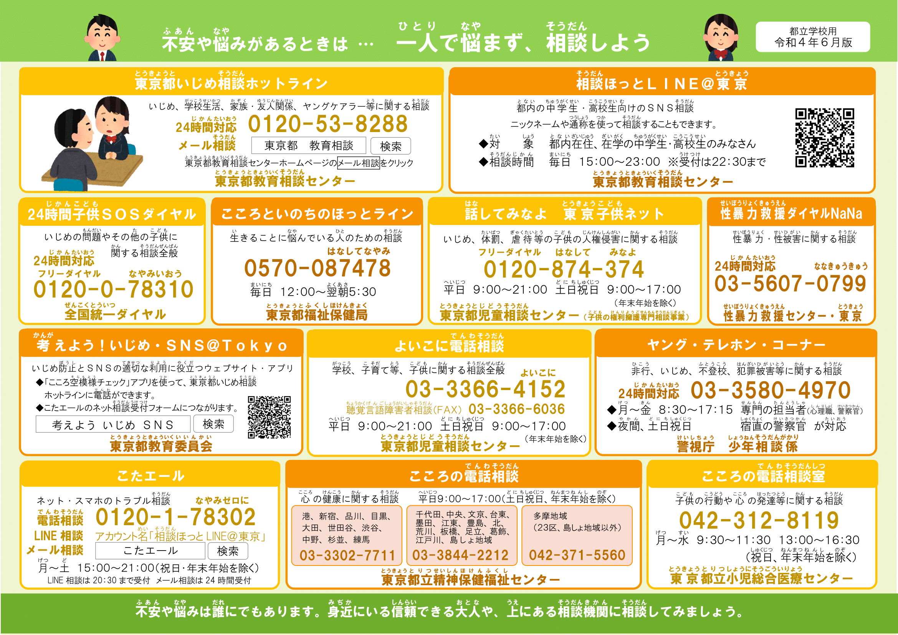

お守りの相談先も伝える
身近な人には相談しにくいことも・・・
そんなときに頼れるところを伝えておく。
一緒に考えてみる。
しんどくなる前に
連絡してもいいんだよ
東京都教育委員会「相談窓口連絡先一覧」より
Notes:
それから、身近な人には相談しにくい こともありますので、そんなときに 頼れるところ を伝えておく、できれば 一緒に 考えてみることも 有用です。
しんどくなる前に 連絡してもいい、ということを 伝えるのも 良いでしょう。

Slide 14
ケース４：アンケートの罠
最近授業に集中しづらいように見えるから、
どうしたのかなと心配しているよ。
どきっ！
すみません、
大丈夫です。
がんばります。
Notes:
このケースでは、Dさんの様子に 違和感を感じるものの、今回の 面談の中では Dさんから 悩みを聞き出すことは できませんでした。
先ほどお話したような、
・気にかけているよ というメッセージ、
・心配かけていいんだよ、いつでも 話しに来ていいんだよ というメッセージ、
・こんなことがあったら 声をかけてほしい ということ、
・もし 身近で相談しづらかったら お守りの相談先も あるということ、
などを伝えて、今日の面談は 一旦終えることにしました。
Dさんへの対応は これで終わりではありません。これまで以上に注意して 様子を観察しながら、折に触れて 声をかけていく、フォローしていくことになるでしょう。

Slide 15


「違和感」の共有
職員室に戻ったら・・・
あなた
チーム
Notes:
あなたが感じた「違和感」、Dさんが 何か 心の負担を抱えているのではないか という印象は、ぜひ 他の先生方と共有してください。Dさんについて プラスアルファの情報 が得られるかもしれませんし、違和感を 共有しておくことで ほかの先生方も アンテナを立てて Dさんの様子に 注意を向けることが できます。

Slide 16
ケース４：アンケートの罠
ケースのまとめ
● 問題がなさすぎるアンケート
① SOSを出せない生徒のサインに気づいた
② 「大丈夫」と言われても、声をかけた
Notes:
このケースでは、問題がなさすぎるアンケート をきっかけに、SOSを出せない生徒 のサインに気づきました。
「大丈夫」 と言われてしまったときに 伝えるべきことを、しっかり伝えることができました。
＊目安＊開始～80分

Slide 17
本研修後の到達地点
外部機関
サインに
気付き
寄りそい
教育委員会、要対協、保健所、
生活困窮担当、少年センター、
精神保健福祉センター、他
教員
生徒
チーム
①
②
学年
主任
生活
指導主任
校長
スクール
カウンセラー
養護教諭
支援に
つなぐ
③
《チームビルド》
≠支援する
Notes:
学校というチームで どのように 役割分担をして 対応していくか、といったことも重要ですが、今回の 「個人スキル編」では 割愛させていただきました。
当センターでは、引き続き「チームビルド編」として、リスクのある生徒や その保護者に対して、チームで どのように対応していくか を学べるプログラムも準備中です。
もし 機会がありましたら、こちらの受講もぜひご検討ください。
（不幸にして自殺が起きてしまったときの対応についても学べます。）

